Slide 1
Beeldende kunst
CASUSSEN

Slide 2
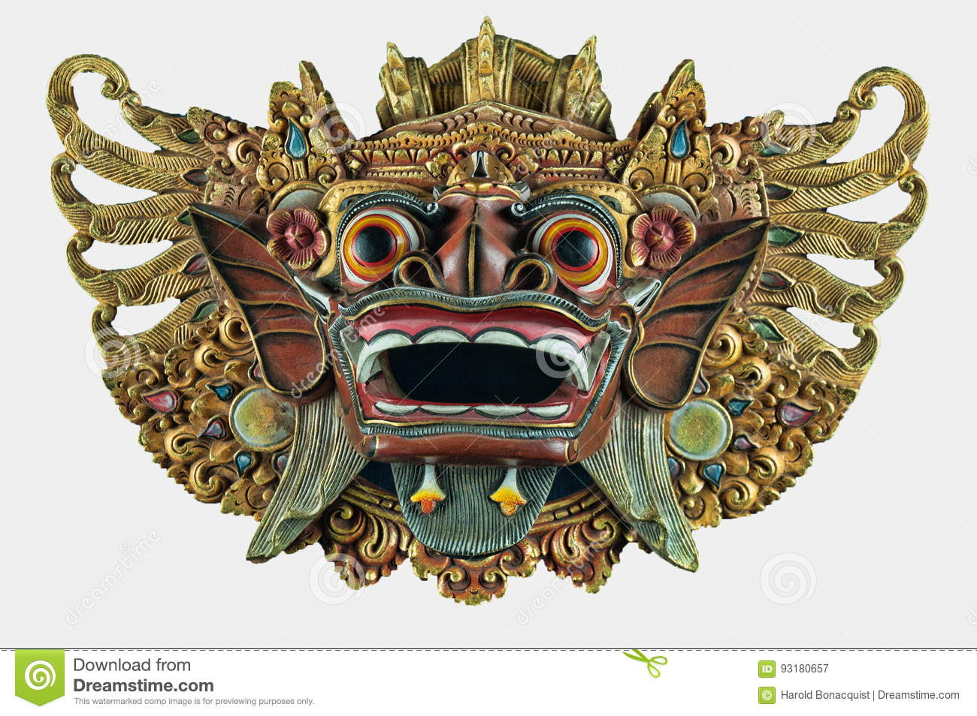
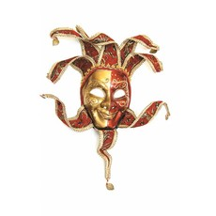
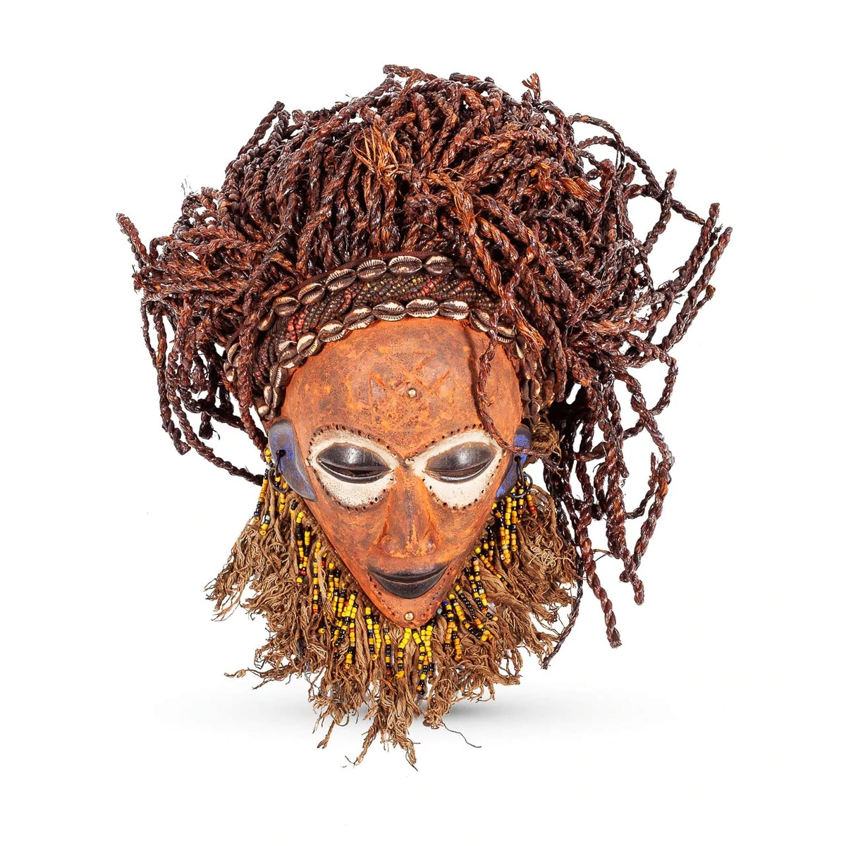
CASUS: Masker
Nederland is wereldberoemd om zijn multiculturele samenleving. Het Rijksmuseum in Amsterdam organiseert daarom een ontwerpwedstrijd om hier extra aandacht aan te geven.
Opdracht: ontwerp en maak een spectaculair masker dat duidelijk geïnspireerd is op een traditionele masker van een exotisch land.

Slide 3
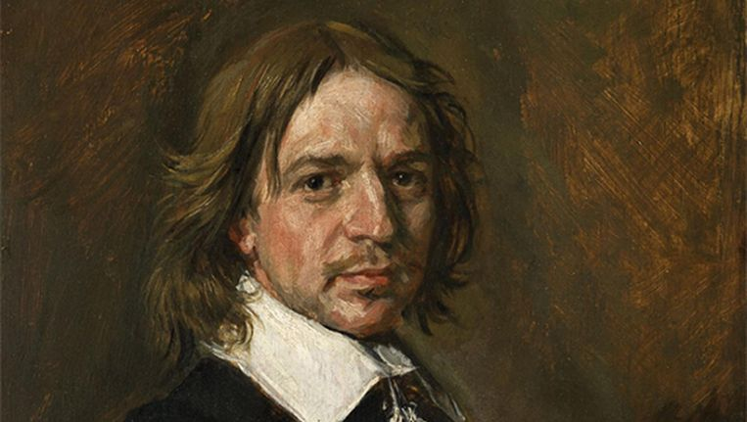
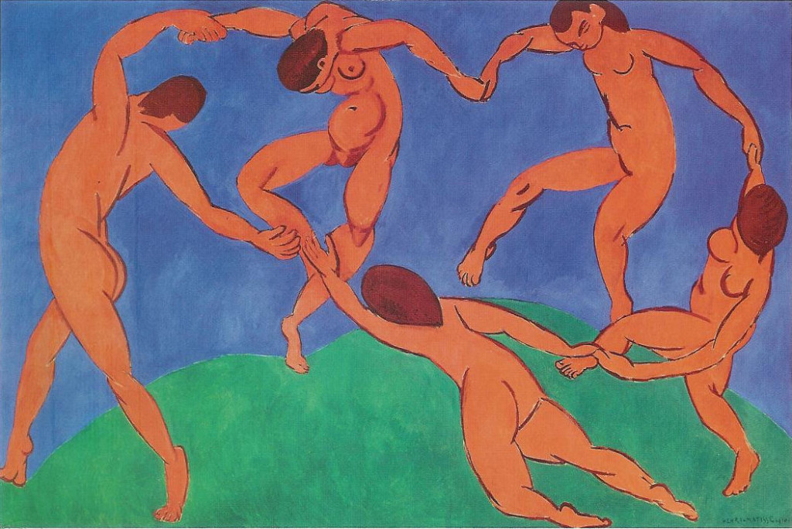
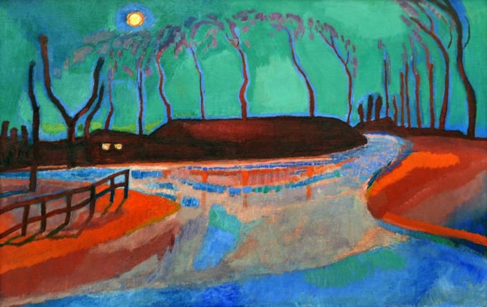
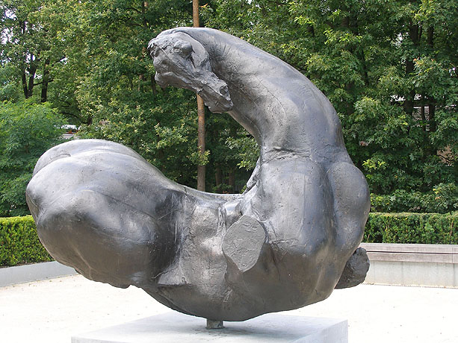
CASUS: Meestervervalser
“Onrust in kunstwereld: Voor 10 miljoen verkochte Frans Hals is 'zeer knappe vervalsing’” :zo schrijft de Volkskrant. Meestervervalsers verdienen miljoenen door meersterwerken dusdanig na te schilderen dat deze niet meer van echt te onderscheiden zijn. Kies een meesterwerk en maak er een kopie van…

Slide 4
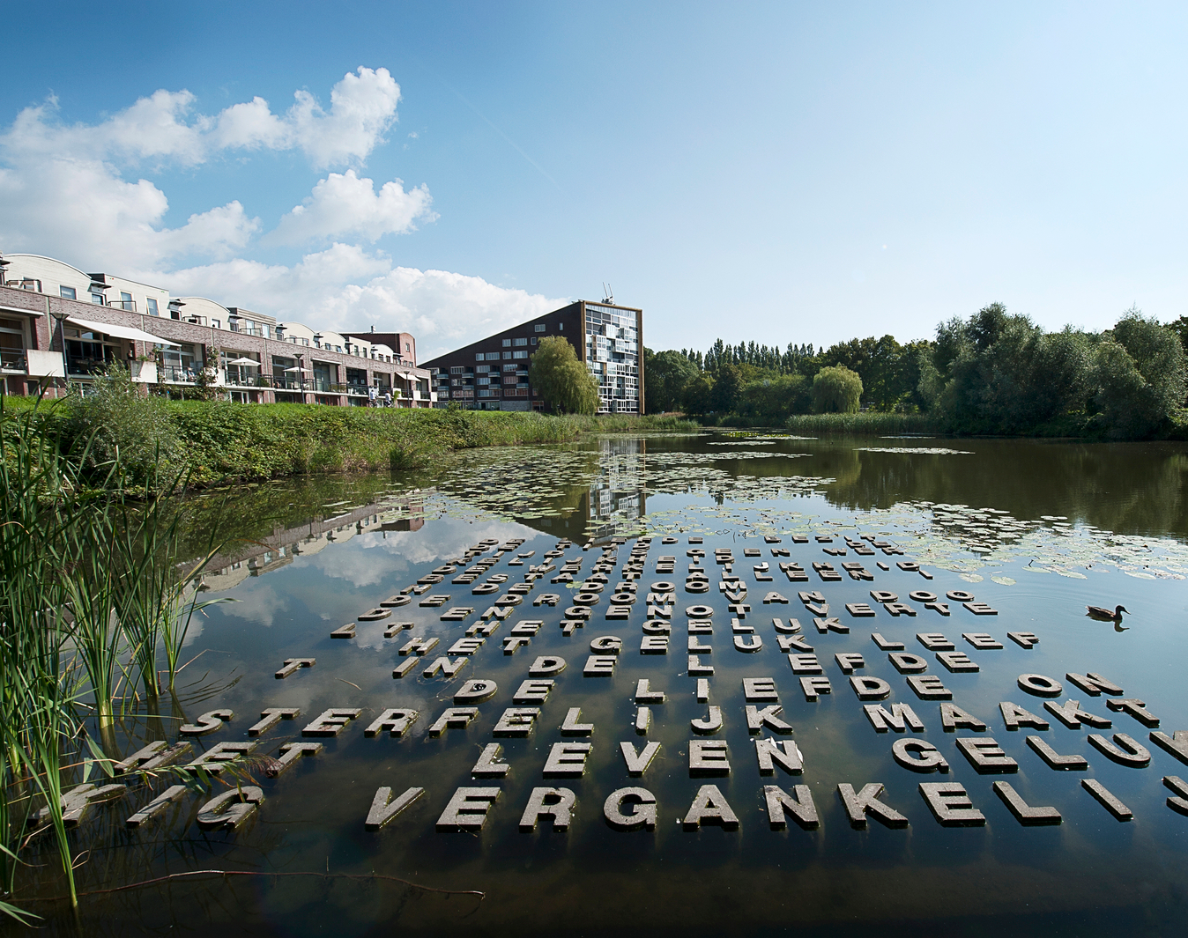
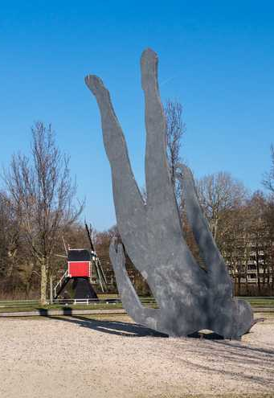

CASUS: Zet een streep door discriminatie
Helaas hebben veel mensen in Nederland nog steeds dagelijks te maken met discriminatie. Denk aan discriminatie vanwege geslacht, ras, zwangerschap, leeftijd, godsdienst, geaardheid, etc.
De gemeente vraagt je om een beeld te ontwerpen voor in de openbare ruimte om aandacht te vragen voor discriminatie. Ontwerp een beeld en maak er een schaalmodel van. Bedenk ook waar dit beeld zal staan. Vermijd clichés!

Slide 5
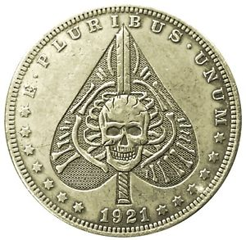
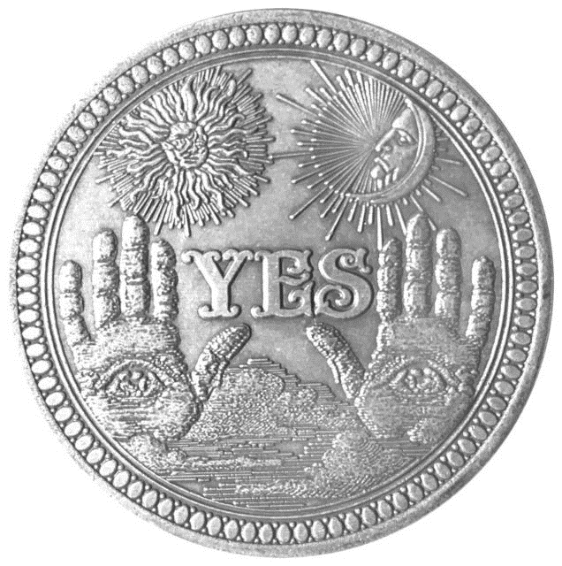
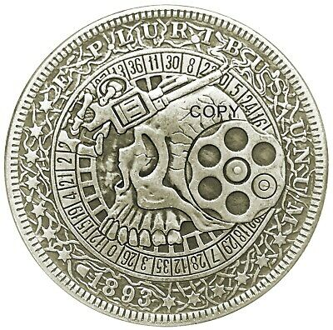
CASUS: Munt
Iedereen kent twee kanten. Hoe je je van binnen voelt en hoe je je naar buiten presenteert kan haaks op elkaar staan. Als je als zacht en aardig wordt gezien kan het best zijn dat je graag luistert naar death metal en goed bent in kickboksen.
Net als een munt kent iedereen twee kanten. Laat jouw verschillende kanten zien in de vorm van een munt. Gebruik daarbij symbolen die niet voor de hand liggen.

Slide 6
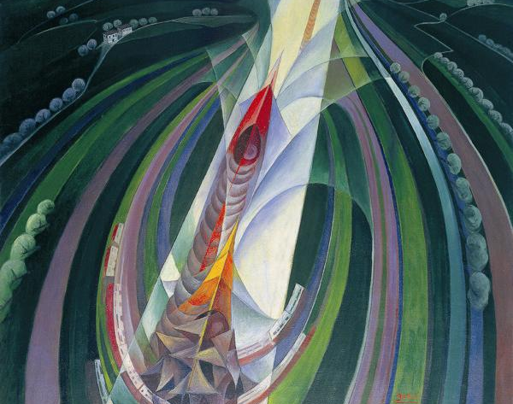
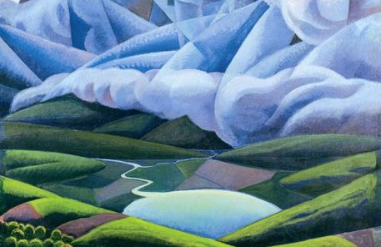
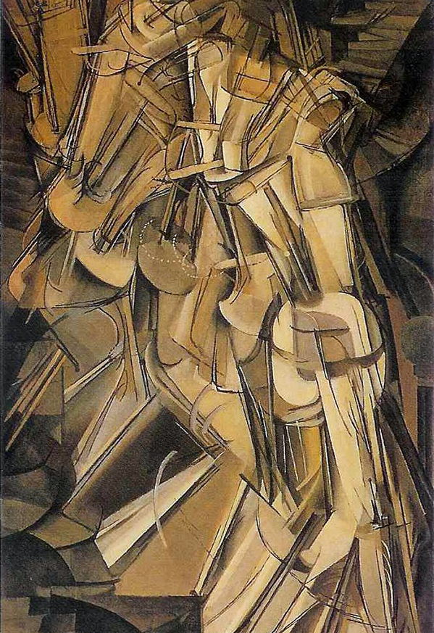
CASUS: Futurisme
Futurisme is een van oorsprong Italiaanse kunststroming van 1909 tot 1914. Enkele kenmerken van het futurisme zijn snelheid, energie, agressie, krachtige lijnen, vooruitgang en nieuwe technologie.
De PR-afdeling van de organisatie achter de Olympische Spelen vraagt je om een poster te ontwerpen voor de volgende Olympische Spelen. De enige eis die zij stellen is dat Futurisme er duidelijk in moet terug te zien zijn. Natuurlijk verwachten zij ook dat het logo, het jaartal en de stad erop te zien zijn.

Slide 7
CASUS: …
Heb je een ander idee? Typ je casus uit (vergeet de opdrachtgever niet) en bespreek met je docent!

Slide 8
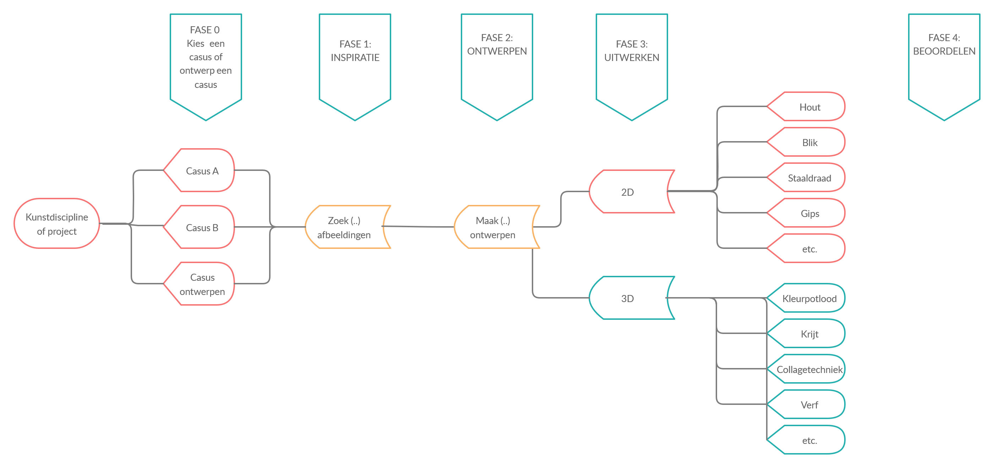
3D
2D

